Slide 1
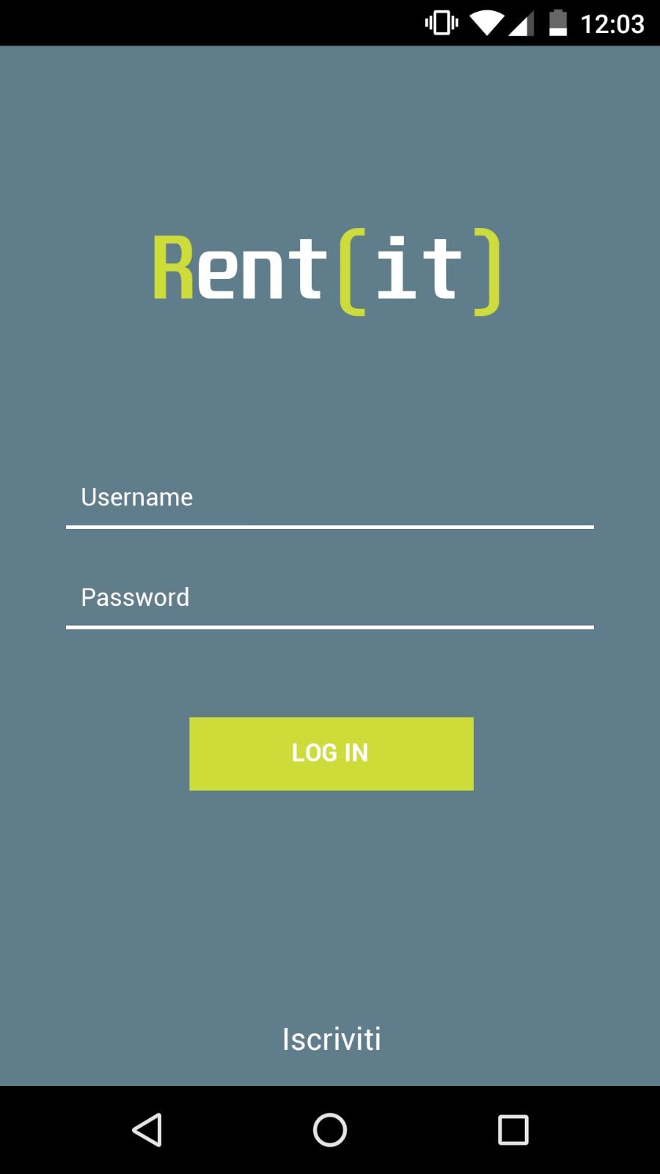


Slide 2
Applicazione pensata per dare e prendere in affitto beni
Intenzione di rivolgersi a privati e professionisti che abbiano bisogno di utilizzare un determinato bene per un breve arco di tempo, evitandone così l’acquisto

Slide 3
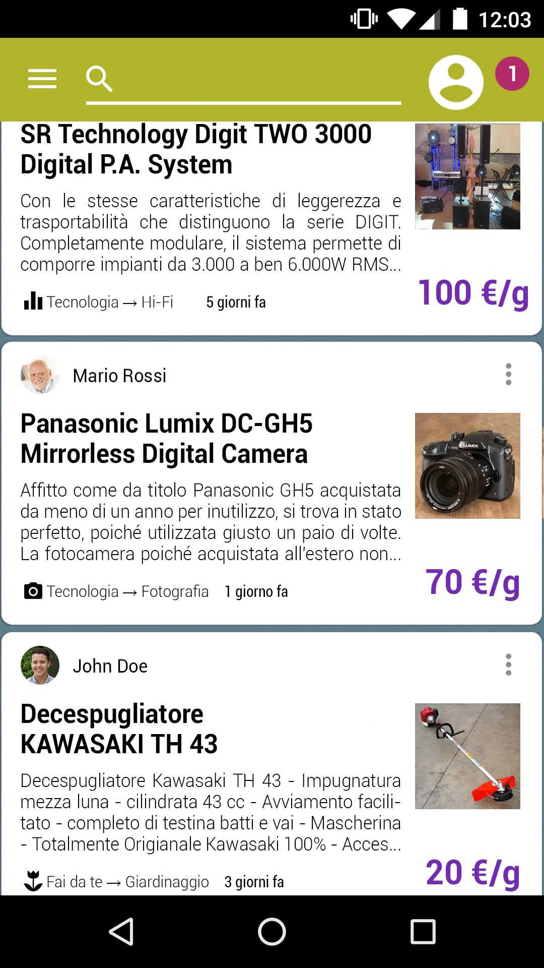
L’applicazione funziona con un feed di annunci contenenti le specifiche, il prezzo giornaliero del prodotto e la persona o società che affitta il bene
E’ possibile cercare oggetti specifici tramite la barra di ricerca in alto
Il pallino in alto a destra di colore rosso segnala eventuali notifiche
Si può accedere al menù a tendina cliccando l’icona in alto a sinistra

Slide 4
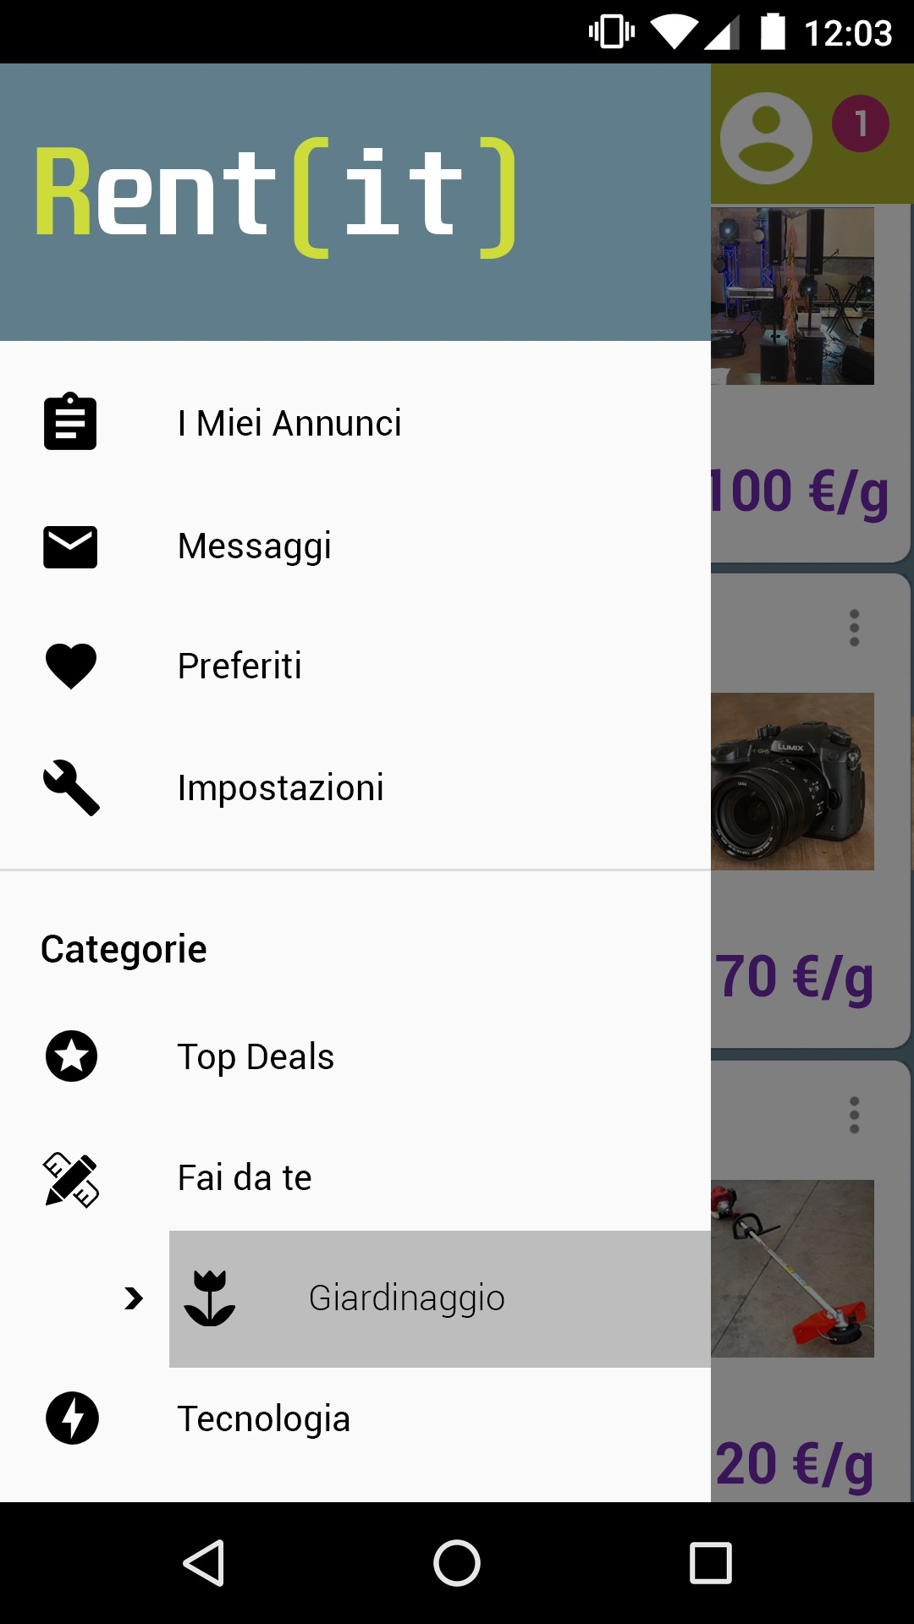
Tramite il menù a tendina si può accedere agli annunci dell’utente
La sezione messaggi visualizza eventuali messaggi da altri utenti
Sarà offerta la possibilità di selezionare dei preferiti e quindi di visualizzarli
Tramite impostazioni è possibile modificare la lingua dell’applicazione, la gestione delle notifiche e(…)
Sotto la voce categorie sono mostrate diverse opzioni che portano a oggetti di una determinata categoria o a oggetti più gettonati (Chi più ne ha più ne metta)

Slide 5
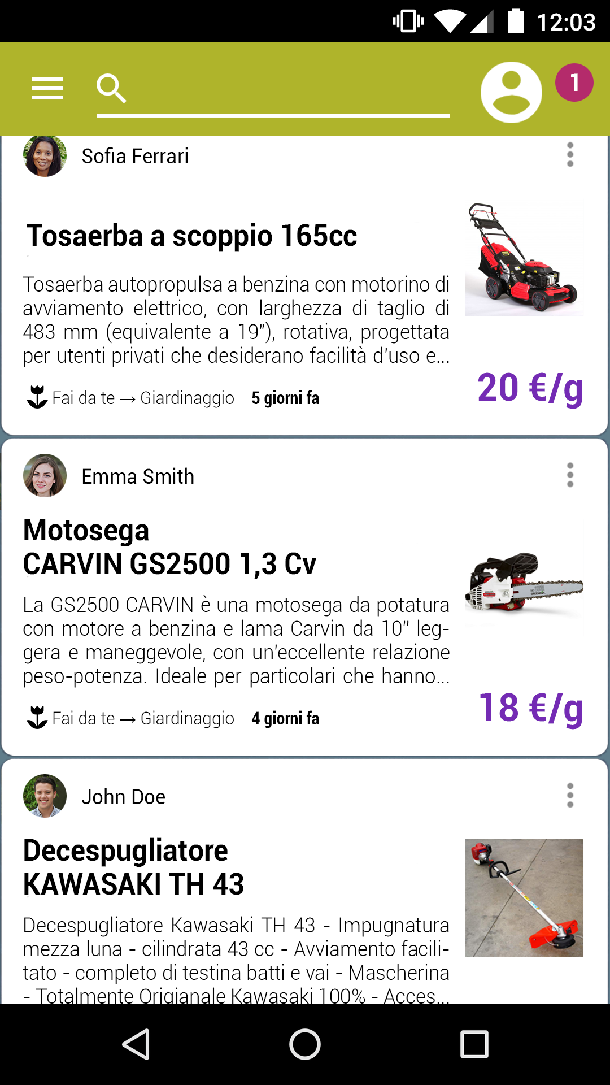
Ogni categoria mostra un feed di annunci simile a quello della home ma riferito a prodotti specifici

